Slide 1
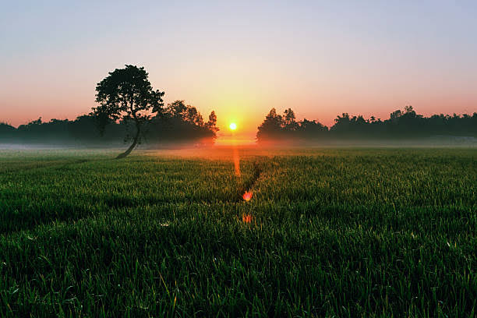
স্বাগতম

Slide 2
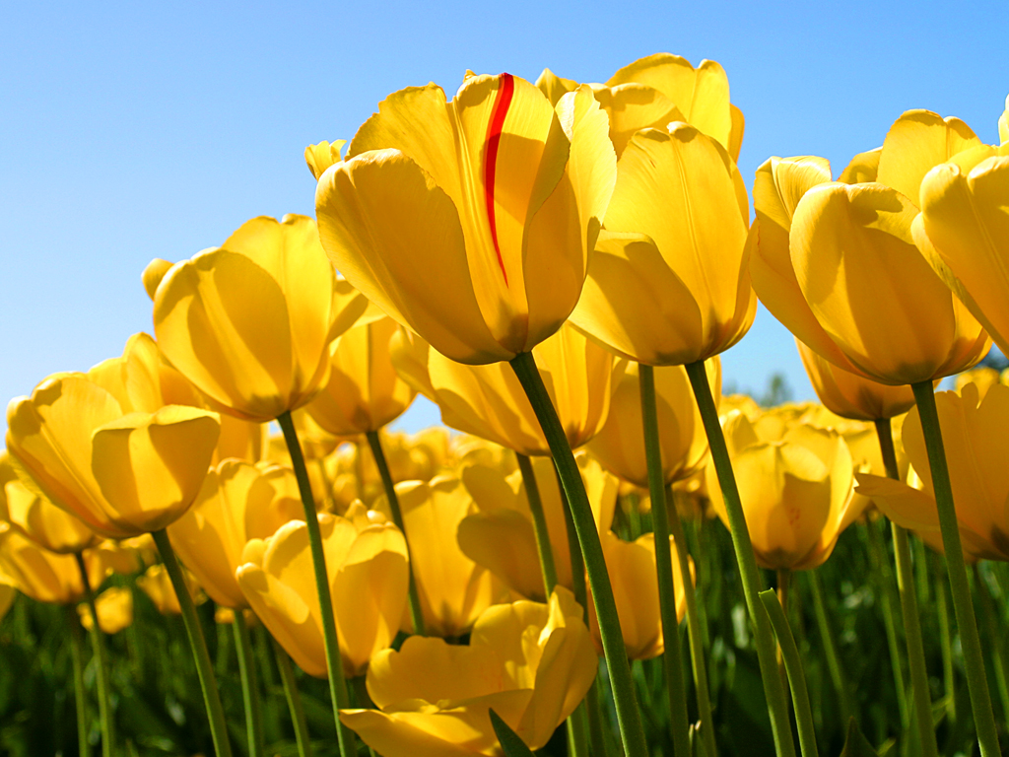

Slide 3
শিক্ষক পরিচিতি
আরিফ ইসতিয়াক
সহকারি শিক্ষক
গেদরা সঃ প্রাঃ বিদ্যালয়, বকশিগঞ্জ, জামালপুর।

Slide 4
পাঠ পরিচিতি
শ্রেণী : পঞ্চম
বিষয় : প্রাথমিক বিজ্ঞান
সময় : ৪০ মিনিট।
তারিখ :০২-০৩-২০২০

Slide 6
চলো একটি ভিডিও দেখি

Slide 7
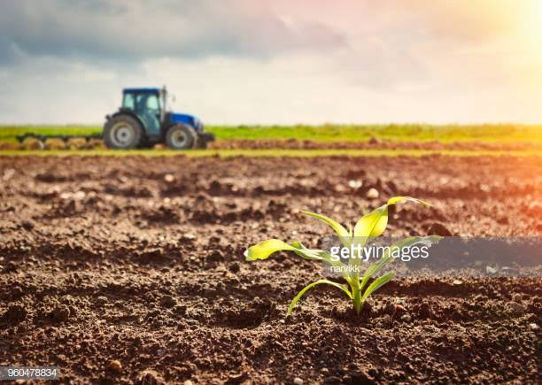
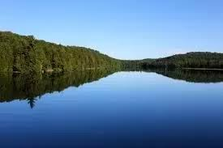
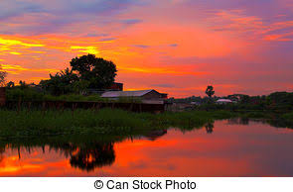
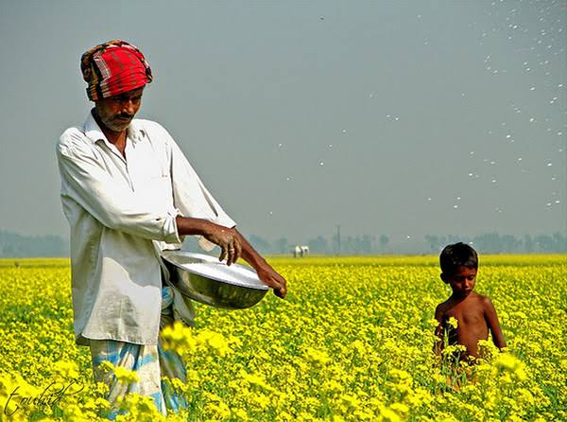
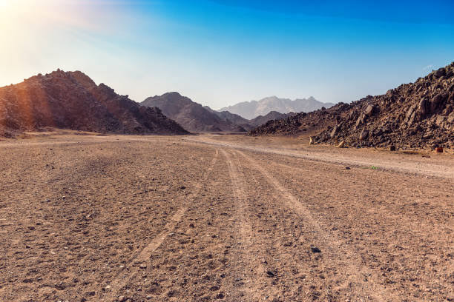
চলো কিছু ছবি দেখি

Slide 8
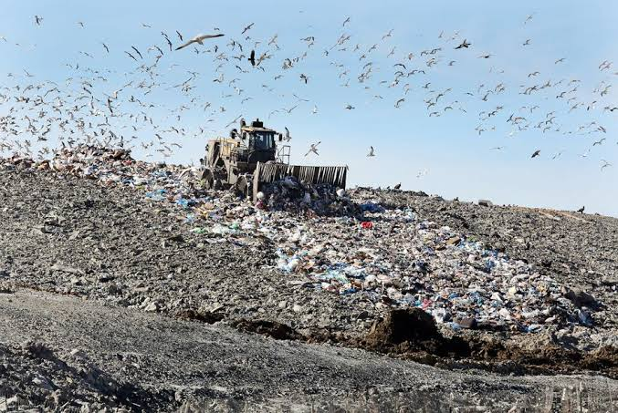
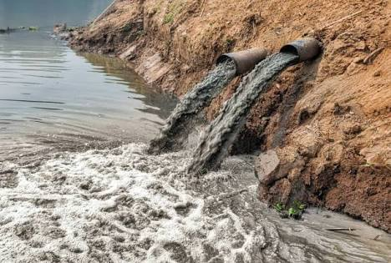
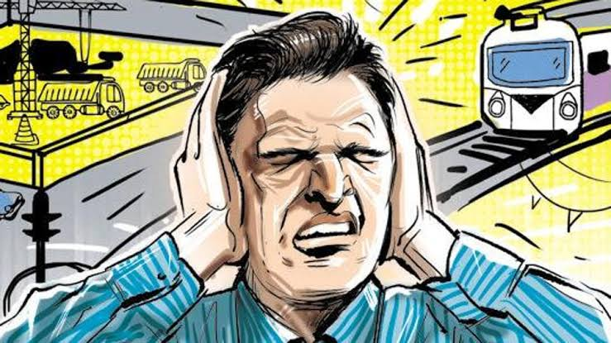
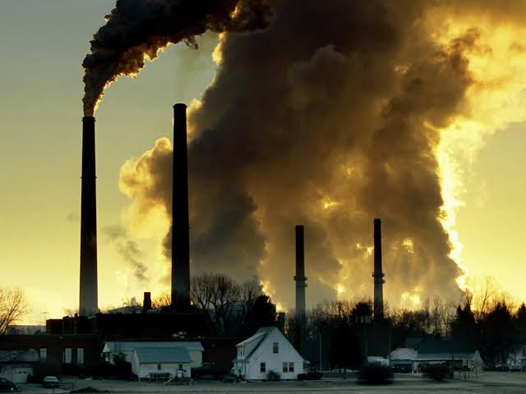
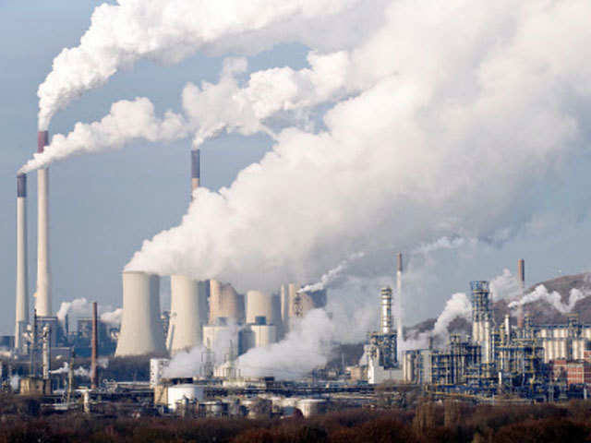

Slide 9
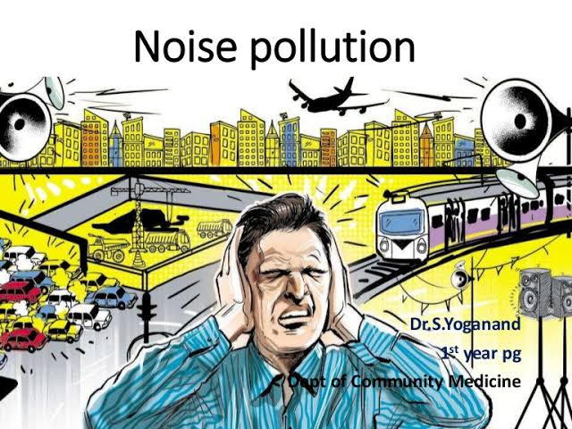
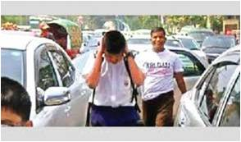
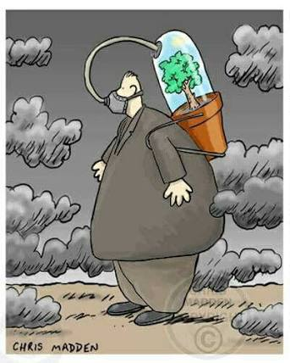
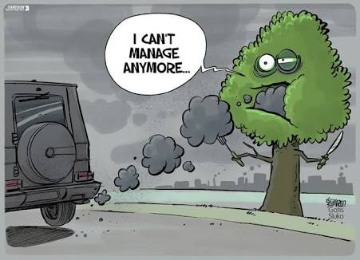
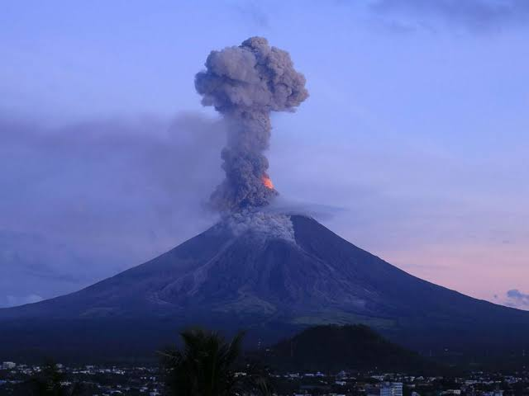

Slide 10
আজকের পাঠ
পাঠ : পরিবেশ দূষণ।
পাঠ্যাংশ : বায়ু ,পানি ,মাটি ও শব্দ দূষণের…..পানিবাহিত রোগে এবং বিভিন্ন চরমরোগে আক্রান্ত হচ্ছে।

Slide 11
শিখনফল
১.২.৩ দূষণের উৎস সমুহ চিহ্নিত করতে পারবে ।
১.২.৩ বিভিন্নভাবে মাটি ,পানি ,ও বায়ু দূষিত হয় তা বলতে পারবে।

Slide 12
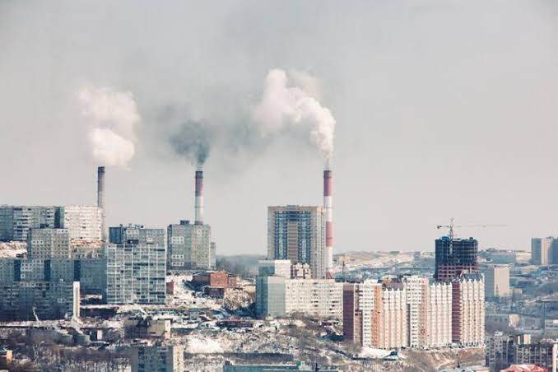
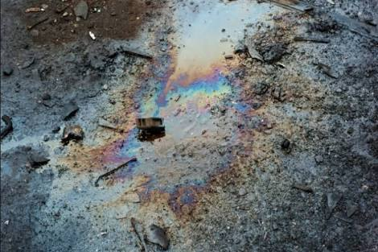
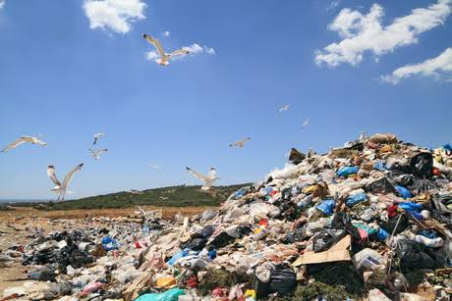
ছবিঃ পরিবেশ দূষণ।

Slide 13
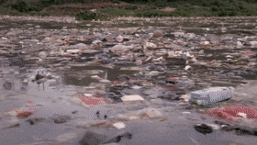
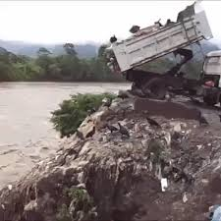
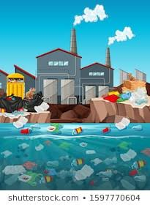
পানি দূষণ

Slide 14
পানি দূষণের কারণ
কৃষি কাজে কীটনাশক
গৃহস্থালির বর্জ্য
প্লাস্টিক
বর্জ্য
কলকারখানার বর্জ্য

Slide 15
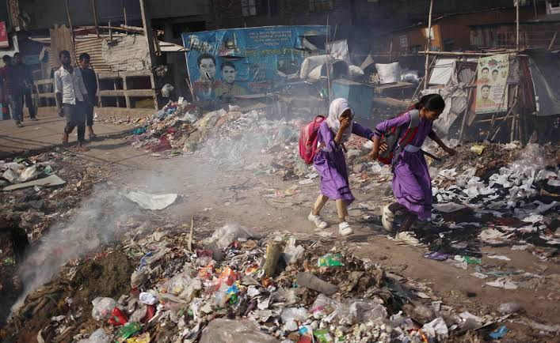
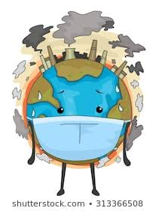
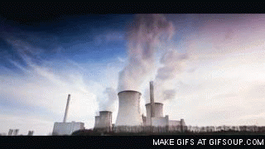
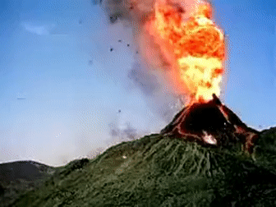
বায়ু দূষণ

Slide 16
বায়ু দূষণের কারণ
এসিড বৃষ্টি
ধূলিকণা
কলখারনার ধোঁয়া
যানবাহনের ধোঁয়া

Slide 17
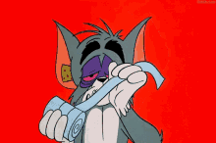
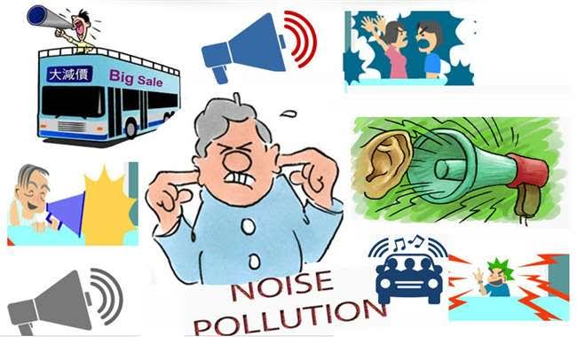
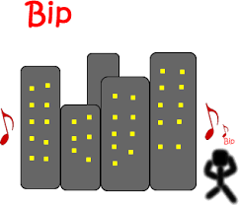
শব্দ দূষণ

Slide 18
গাড়ীর হর্ণ
মাইক

Slide 19
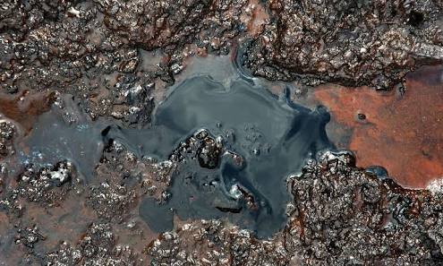
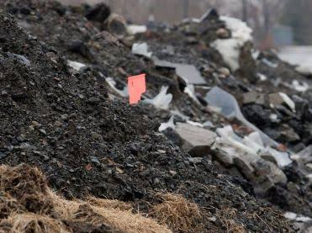
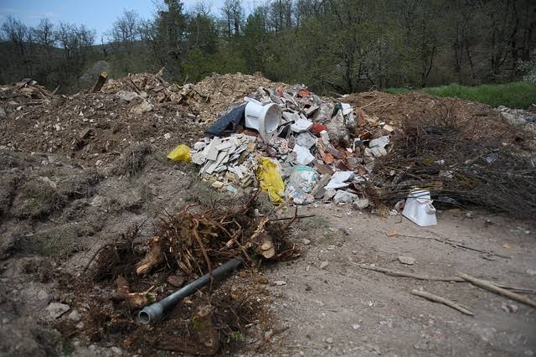
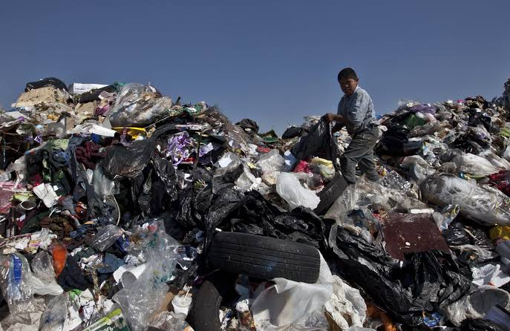
মাটি দূষণ

Slide 20
মাটি দূষণের কারণ
কৃষি কাজে কীটনাশক
গৃহস্থালির বর্জ্য
প্লাস্টিক
বর্জ্য
কলকারখানার বর্জ্য

Slide 21
দলীয় কাজ
গোলাপ দল:দুটি পানি দূষণের কারণ লিখ।
বেলি দল: দুটি বায়ু দূষণের কারণ লিখ ।
টগর দল: দুটি শব্দ দূষণের কারণ লিখ ।
বকুল দল: দুটি মাটি দূষণের কারণ লিখ ।

Slide 22
মূল্যায়ন
পানি দূষণের ৪টি উৎস চিহ্নিত কর।
বায়ু দূষণের ৪টি উৎস চিহ্নিত কর।
শব্দ দূষণের ৪টি উৎস চিহ্নিত কর।

Slide 23
পর্যবেক্ষণ
তোমাদের বাড়ীর চারপাশে কি কি কারণে মাটি ,পানি,বায়ু ও শব্দ দূষিত হয় তা পর্যবেক্ষণ করে লিখে নিয়ে আসবে।

Slide 24
ধন্যবাদ

